Slide 1
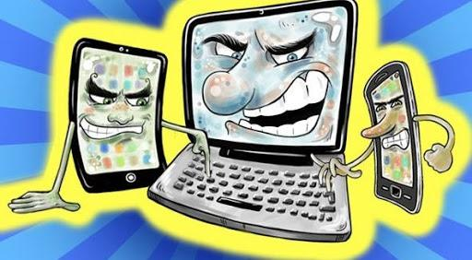
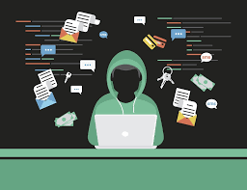
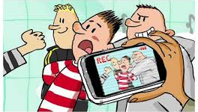


Progetto ARC
Scuola Secondaria di I grado
Valtopina
“IO CITTADINO DIGITALE”
Realizzato da: Naman Raj, Tarek Oulad Tahar, Sokaina Lakhlil, Hajar Souassi, Anass Fadil e Mohamed Ayar

Slide 2
LESSICO IN RETE
Rete: è un insieme di computer e altri dispositivi collegati tra loro
Internet: è la più grande rete di computer al mondo
Web: mette a disposizione un vastissimo insieme di contenuti consultabili con link
Posta elettronica: è un servizio di Internet che permette di inviare e ricevere messaggi
Chat: è un servizio di Internet che rende possibile una conversazione a distanza
Social network: è una rete di persone connesse virtualmente tra loro
Navigare: è l’attività per collegarsi alla rete ed accedere a vari siti
Post: è un messaggio pubblicato sul web
Virtuale: non fisico, non reale
Anonimato: identità sconosciuta, uso di nickname
Condivisione: è la possibilità di scambiare informazioni
Profilo utente: è la raccolta di dati personali dell’utente di un account

Slide 3

IDENTITÀ DIGITALE

Slide 4

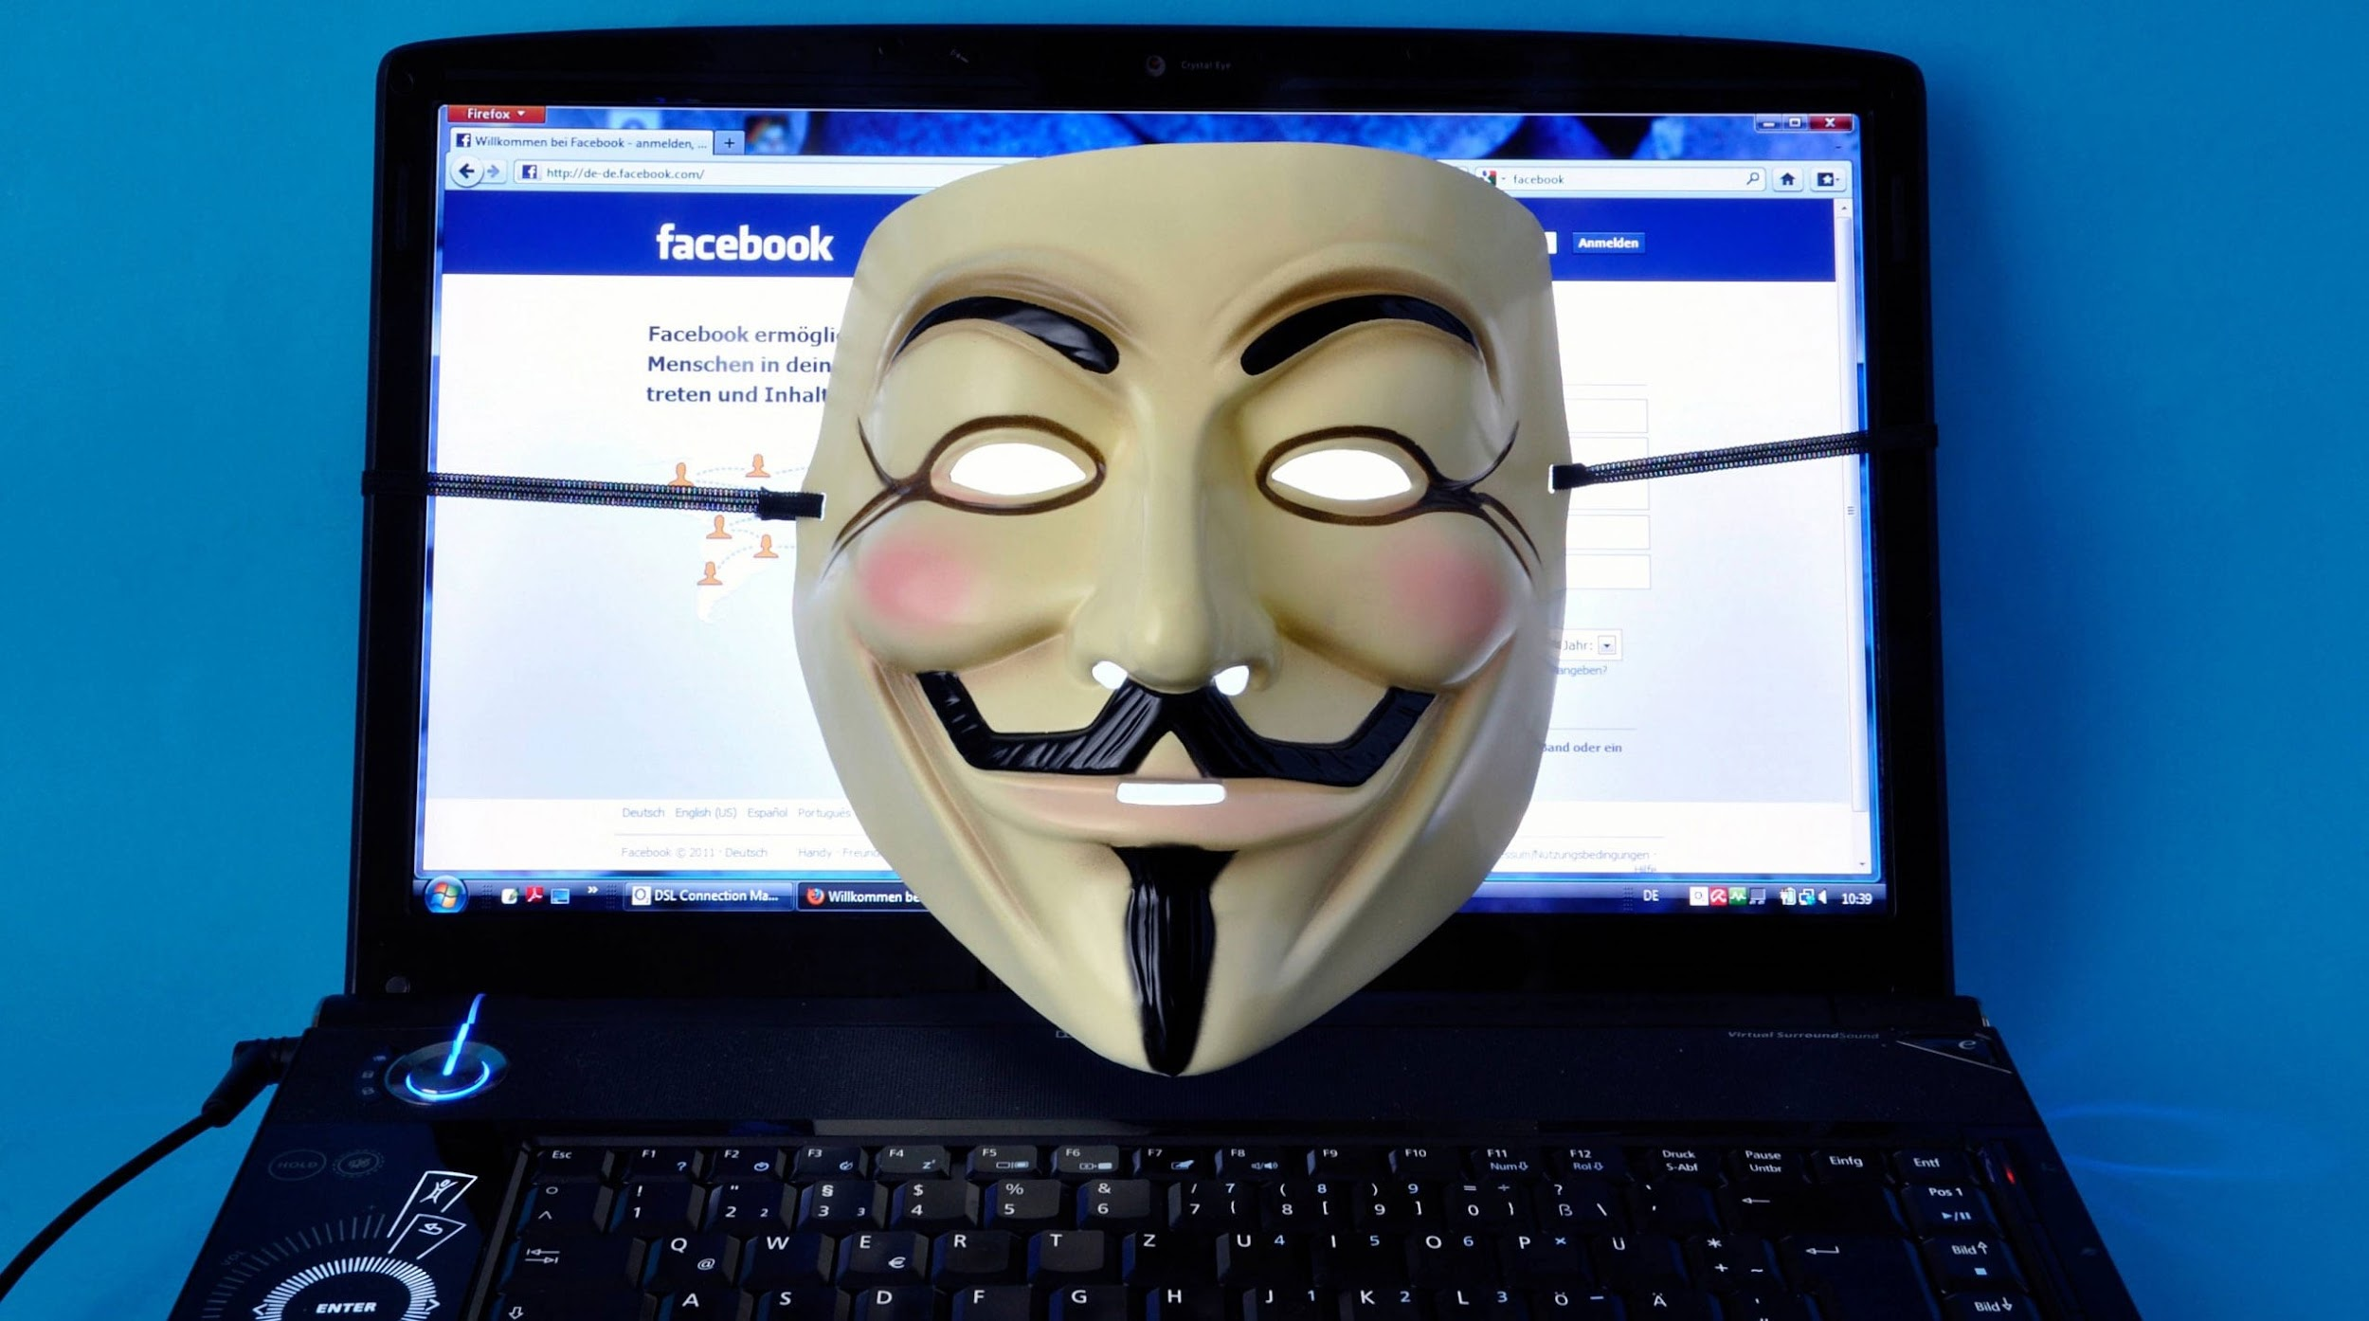
COS'È ?
IDENTITÀ DIGITALE
•Ogni azione che compiamo in Internet viene registrata dal sito o dall’applicazione che stiamo usando.
I post che pubblichiamo, le foto e i commenti che inviamo diventano tracce del nostro passaggio in rete, diventano la nostra impronta digitale.
Anche i nostri amici e i nostri familiari pubblicano informazioni su di noi.

Slide 5
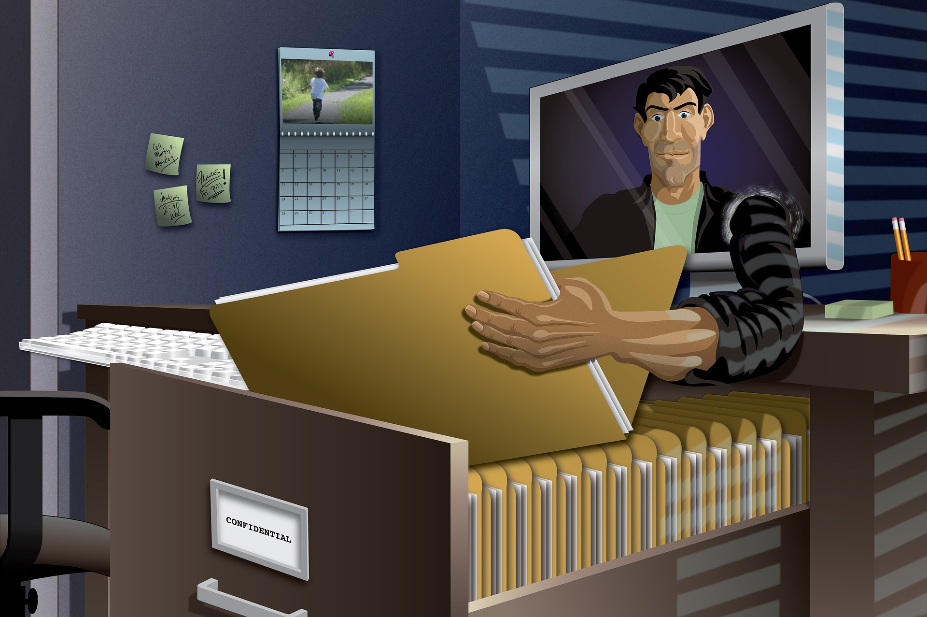
IL FURTO D'IDENTITÀ
• Chi si appropria dell’identità di un’altra persona commette un furto di identità.
È un reato molto grave che può essere punito anche con la detenzione.
Se sei vittima di un caso del genere, oltre a segnalarlo al gestore del sito, puoi chiedere a un adulto responsabile di sporgere denuncia presso le autorità.

Slide 6
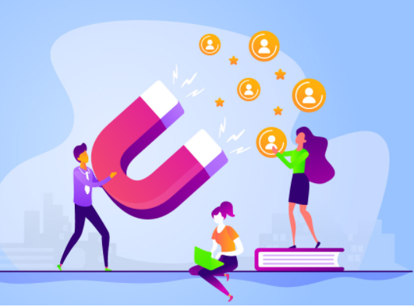
COME VENGONO RACCOLTI I DATI DELLA NOSTRA IDENTITÀ DIGITALE?
Quando utilizzi Internet, ogni cosa che scrivi e ogni messaggio che ricevi diventa parte della memoria dei siti e delle app che usi: si tratta della cosiddetta “memoria di Internet” che, al contrario della mente umana, non dimentica. I gestori dei servizi di Internet che utilizzi più spesso, come la ricerca, la posta elettronica, le chat e i social network, sono custodi dei nostri contenuti.

Slide 7
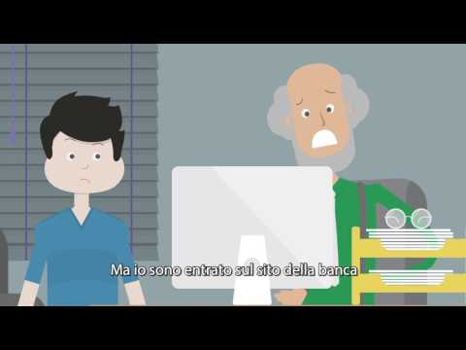
COME POSSIAMO DIFENDERCI

Slide 8


Slide 9
SICUREZZA ONLINE
PAROLE CHIAVE
Scegliere: un ambiente sicuro. Visita un sito e iscriviti ai social solo se hai l’età giusta. Potresti trovare immagini o argomenti non adatti a te.
Confrontarsi: Anche in ambienti sicuri puoi provare imbarazzo, paura o fastidio. Se ti capita è importante parlarne con gli adulti di cui ti fidi (genitori, insegnanti, amici).
Segnalare: Ognuno di noi è responsabile di cosa si trova in Internet. Ogni utente deve mobilitarsi contro i contenuti non appropriati, fastidiosi o addirittura pericolosi. Tutti possono contribuire a rendere Internet un posto migliore, più sicuro; segnalando ai gestori dei siti o dei social network i contenuti non adeguati.

Slide 10
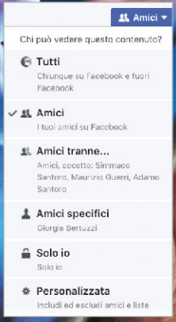
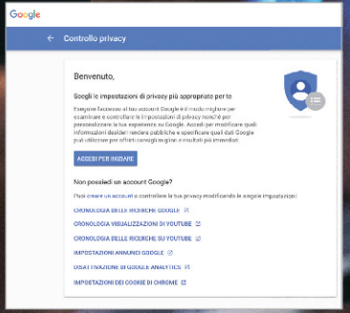
METTIAMO IN PRATICA LA SICUREZZA
Puoi scegliere di:
non seguire l’autore del post non adeguato o imbarazzante
segnalare il tipo di contenuto offensivo o inappropriato al gestore
rimuovere l’autore del contenuto dall’elenco dei tuoi amici
filtrare contenuti non sicuri (da motori di ricerca)

Slide 11
PRIVACY E SICUREZZA: BUONE PRATICHE
Conserva le tue credenziali (nome utente, password, pin…) con cura e non condividerle con nessuno, se non con i tuoi genitori.
Non utilizzare la stessa password per tutti i tuoi account.
Cambia frequentemente le tue password.
Non usare come password nomi o frasi facilmente deducibili; evita di inserire il tuo nome o cognome, i nomi o i cognomi di persone a te care, la tua data di nascita o il tuo indirizzo.
Una password sicura deve contenere: – almeno 8 caratteri, di cui uno maiuscolo; – almeno un numero; – almeno un carattere speciale tra ! $ ? # = * + - , ; : .
Leggi sempre il contratto e le condizioni d’uso di qualsiasi servizio Internet prima di accettarlo
La tua identità reale non è separata da quella virtuale. Ciò che posti forma la tua reputazione online, che è parte integrante della tua reputazione.
I tuoi profili sui social network saranno la tua migliore (o peggiore!) presentazione anche quando cercherai un lavoro.
Fidati solo delle persone che conosci personalmente; non concedere l’amicizia a tutti.
In tutte le applicazioni web (chat, social network, giochi online) evita di comunicare i tuoi dati personali, e non dare mai il tuo indirizzo, il tuo numero di cellulare

Slide 12

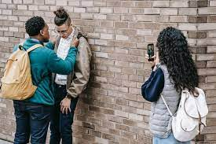
IL BULLISMO
Il bullismo è quel fenomeno per cui un bambino o un adolescente opprime un suo compagno. Gli episodi di bullismo si verificano soprattutto a scuola o lungo il tragitto da casa a scuola.

Slide 13
CARATTERISTICHE DEL BULLISMO
Intenzionalità: azioni messe in atto dal bullo con l’intenzione di sottomettere la vittima.
Persistenza nel tempo: le azioni durano nel tempo (settimane, mesi anni).
Relazione asimmetrica: la relazione tra bullo e vittima non è equilibrata (sia fisicamente che psicologicamente); il bullo prevarica e la vittima subisce.
Un atto di prepotenza diventa bullismo se l’episodio si ripete intenzionalmente nel tempo assumendo caratteri di vera e propria persecuzione

Slide 14
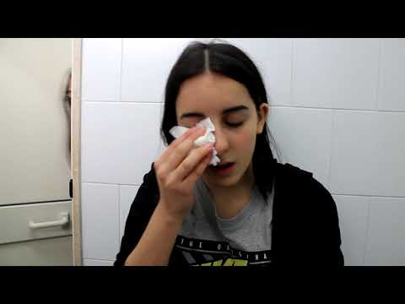
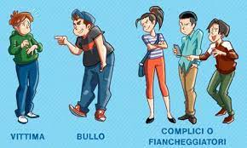
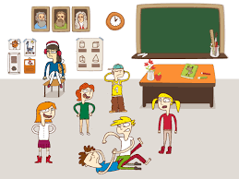
GLI ATTORI DEL BULLISMO
Il bullo: colui che compie atti di bullismo;
la vittima: colui che subisce le prepotenze del bullo;
I sostenitori: coloro che incitano il bullo;
Gli osservatori o testimoni: coloro che assistono ma non intervengono;
I difensori: coloro che difendono la vittima.

Slide 15
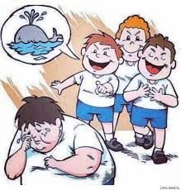
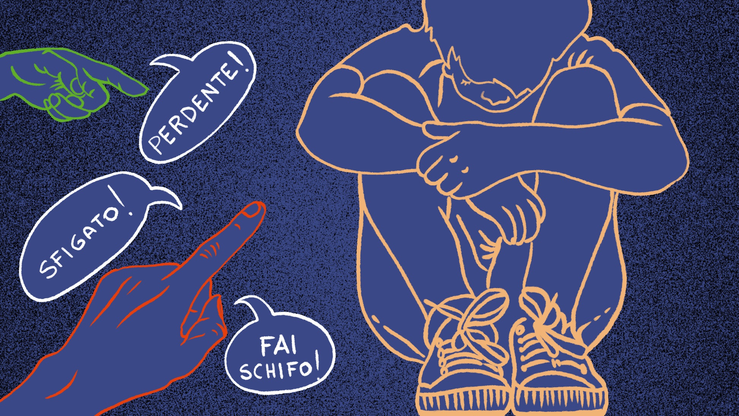
FORME DI BULLISMO
Gli esperti classificano il bullismo in tre forme:
Il bullismo diretto fisico: attacchi fisici come picchiare, dare calci, derubare, ecc.
Il bullismo diretto verbale: utilizzando parole (prese in giro, minacce, insulti)
Il bullismo indiretto: comportamenti che danneggiano le relazioni della vittima (pettegolezzi, umiliare pubblicamente, ecc.)
BULLISMO DIRETTO VERBALE
BULLISMO INDIRETTO
BULLISMO DIRETTO FISICO

Slide 16
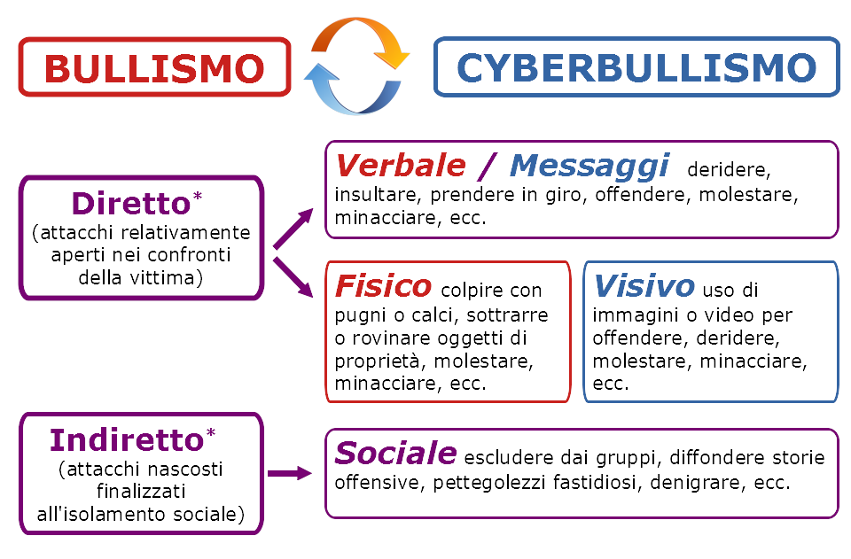

Slide 17
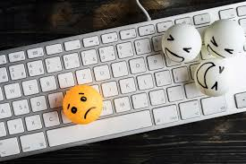
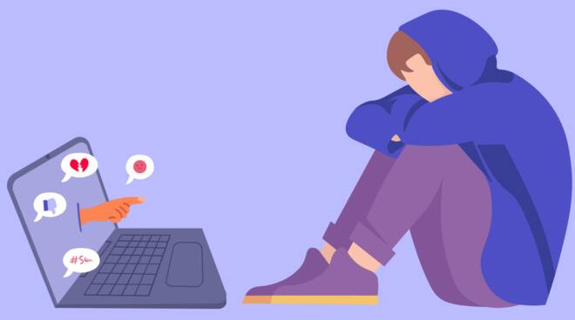
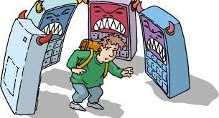
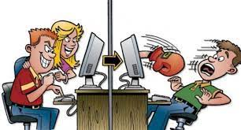
IL CYBERBULLISMO
Il bullismo con l’aiuto della tecnologia, quindi la rete, si trasforma in cyberbullismo. Il bullo si avvale della tecnologia e di strumenti elettronici (foto, video, SMS, MMS, mail, chat) e usa Internet per minacciare, intimidire, provocare danno ad un coetaneo incapace di difendersi.

Slide 18
FORME DI CYBERBULLISMO
Ecco alcune forme di cyberbullismo :
Flaming: offendono la vittima con insulti volgari attraverso i social network
Denigration: diffondere voci e pettagolezzi spesso falsi
Impersonation: rubare l'identità della vittima in modo da rovinare la sua reputazione
Exclusion: escludere la vittima dalla vita sociale dei suoi amici
Trickery: conquistare la fiducia della vittima per poi pubblicare sue informazioni anche intime.

Slide 19
STRATEGIE CONTRO IL CYBERBULLISMO
Non fornire mai informazioni personali; attento a quello che condividi.
Non credere a tutto quello che vedi o leggi; online ci sono anche le fake news
Usa la gentilezza con gli altri; Bisogna rispettare gli altri e le loro opinioni sia online sia offline. Un insulto online rimane sempre anche se lo elimini.
Controlla le impostazioni sulla privacy; tutte le app e i siti web hanno delle impostazioni sulla riservatezza.
Verifica di poterti iscrivere a un sito e non mentire mai sulla tua età.
Non cancellare o eliminare i messaggi dei cyberbulli; anzi salvali o stampali
Non esagerare nell’autodifesa se per difenderti attacchi più forte del bullo, diventi un bullo anche tu.
Blocca, abbandona, segnala.
Non aprire un messaggio di qualcuno che non conosci
Se si è vittima di un cyberbullo, è importante chiedere aiuto

Slide 20
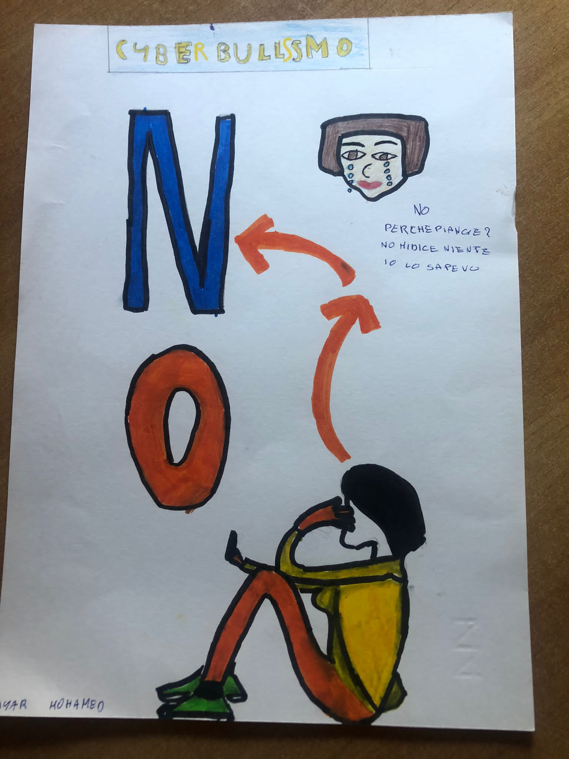
IL CYBERBULLISMO
SECONDO ME
“Il cyberbullismo è tanto difficile ecco perché dobbiamo stare attenti e dobbiamo dire tutto al nostri genitori”
(Mohamed Ayar)

Slide 21
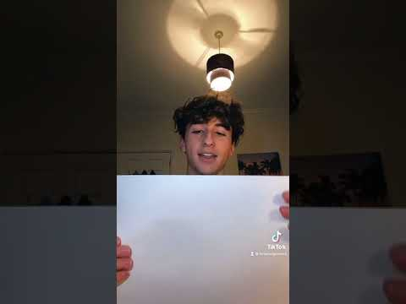
HATE SPEECH: LINGUAGGIO D’ODIO
Facciamo attenzione al linguaggio che usiamo in rete.
Evitiamo di offendere singole persone o gruppi (religiosi, etnici, disabili…).
Ciò che diciamo in rete resta per sempre.
USIAMO UN
LINGUAGGIO GENTILE!

Slide 22
LEGGE N. 71 DEL 29 MAGGIO 2017
DISPOSIZIONI A TUTELA DEI MINORI PER LA PREVENZIONE E IL CONTRASTO DEL FENOMENO DEL CYBERBULLISMO
OBIETTIVO DELLA LEGGE: contrastare il fenomeno del cyberbullismo in tutte le sue manifestazioni con azioni a carattere preventivo e con una strategia di attenzione sia nella posizione di vittime sia in quella di responsabili di illeciti, assicurando l’attuazione degli interventi senza distinzione di età nell’ambito delle istituzioni scolastiche.
OSCURAMENTO DEL WEB: la vittima di cyberbullismo (da 14 anni anche personalmente) può inoltrare al titolare del trattamento o al gestore del sito un’istanza per l’oscuramento, la rimozione o il blocco dei dati personali.
RUOLO DELLA SCUOLA NEL CONTRASTO AL CYBERBULLISMO: in ogni scuola esiste il Referente per le iniziative contro il bullismo e il cyberbullismo.

Slide 23
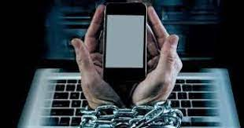

STACCARE LA SPINA
Utilizzare Internet per comunicare con gli amici e per giocare è divertente e utile.
Diventa un problema quando noi diventiamo dipendenti dal gioco o da Internet: utilizziamo internet senza controllo; smettiamo di studiare, uscire con gli amici o ci dimentichiamo di mangiare. Diventa una vera e propria dipendenza, difficile da riconoscere, che ci porta a star male e ad isolarci dagli altri. La dipendenza da Internet è paragonabile ad altre dipendenze come il gioco d’azzardo patologico, la dipendenza da videogames e la dipendenza da smartphone. Si hanno sintomi depressivi, ansie e perdita della fiducia in sé stessi.

Slide 24
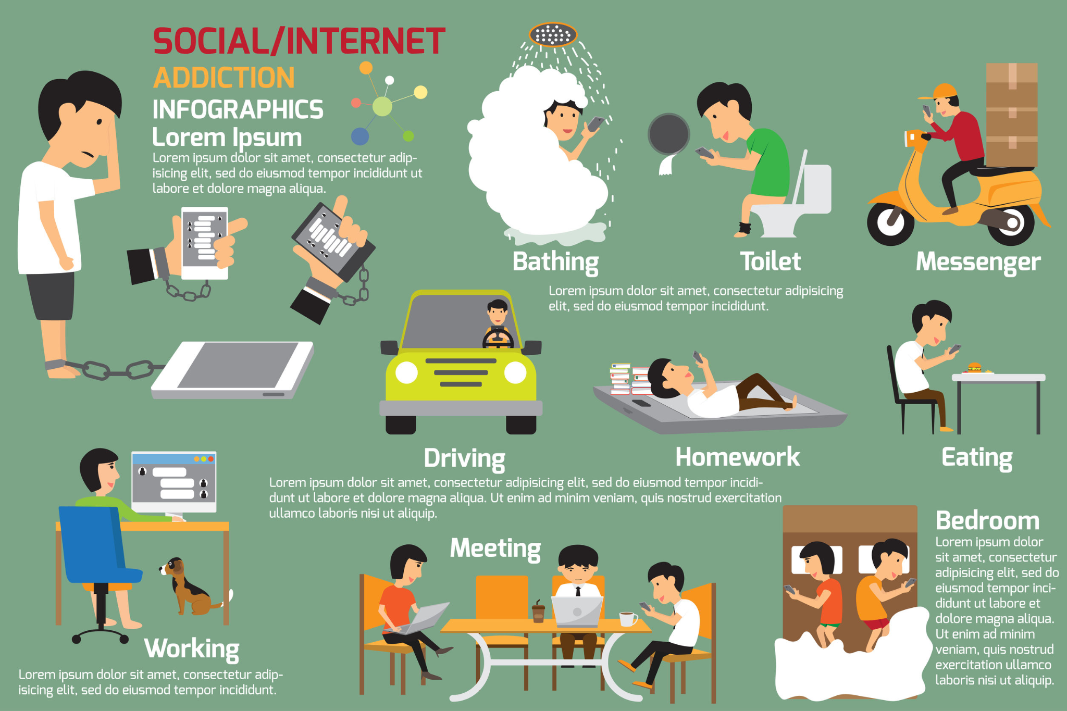
DIPENDENZA DA INTERNET
PAROLE CHIAVE
Astinenza: si prova sofferenza causata dalla mancanza da cose di cui sono dipendenti gli individui.
Dipendenza: al mondo di Internet l’incapacità di “interrompere” le attività legate alla connessione Internet.
Internet Addiction Disorder (IAD): Utilizzo eccessivo di Internet.
Ludopatia: Si tratta dell’incapacità di resistere all’impulso di giocare d’azzardo o di fare scommesse

Slide 25

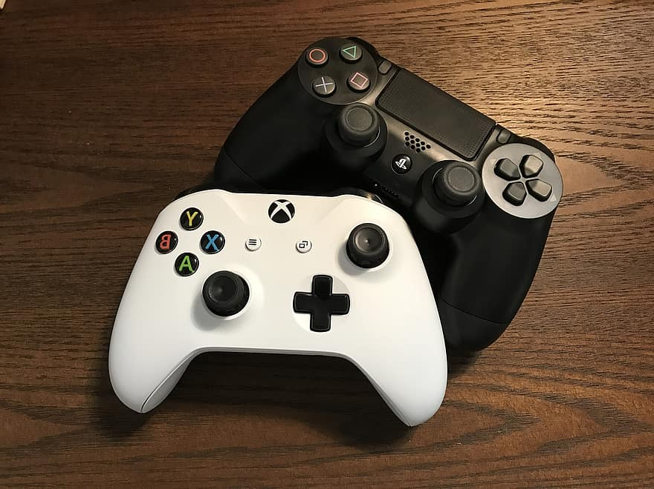
DIPENDENZA DA VIDEOGIOCHI
Comportamenti che segnalano una dipendenza da videogiochi nei ragazzi:
non dedica tempo ad altre attività
si addormenta a scuola
ha un calo nel rendimento scolastico
preferisce giocare invece di uscire con amici
gioca di nascosto, spesso la notte
si arrabbia quando lo si interrompe
vuole giochi sempre nuovi
spende somme considerevoli in giochi
presenta alterazioni nelle abitudini (alimentazione, igiene personale, funzioni fisiologiche).
presenta sintomi fisici (mal di testa e schiena, dolori al collo, arrossamenti agli occhi, disturbi della vista).

Slide 26
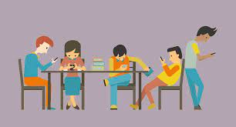
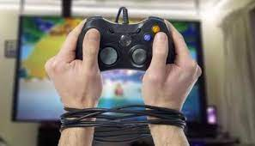
REGOLE PER EVITARE LA DIPENDENZA
Evitare di stare più di un’ora al giorno davanti ai videogiochi: limitare il tempo.
Fare delle brevi pause (almeno ogni dieci minuti).
Dedicare del tempo anche ad altre attività come lo sport e la vita sociale.

